Slide 1


CHARGE DE TD : Yann Thierry-Mieg
MEMBRES :
-BENCHERIF Nabil
-BOUAOUD Malik
-CARET Romain
-DAZHENG Liu
-EAR Sandrine
-PAREDES Lizeth
Pour un logiciel qui termine vos livres

Slide 2
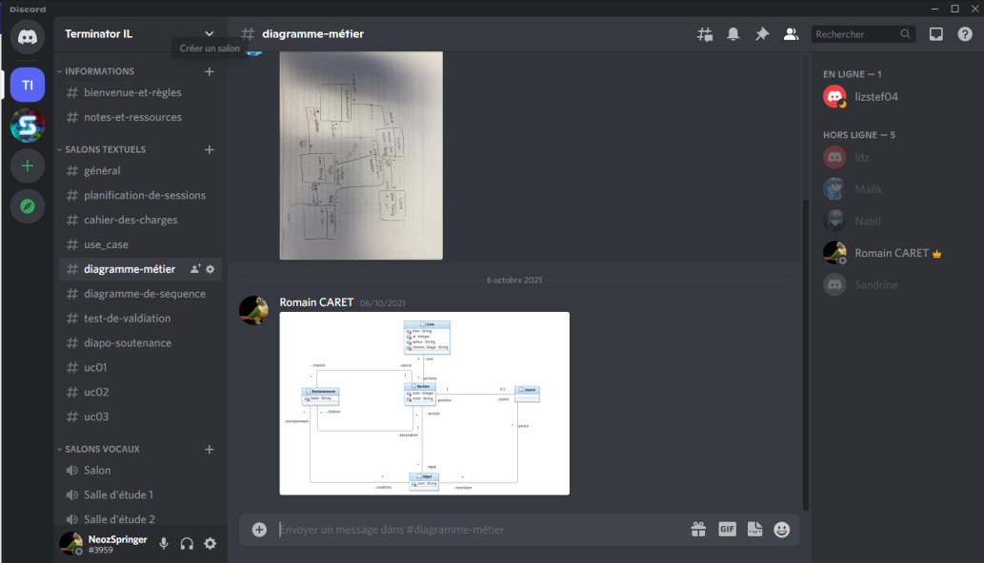
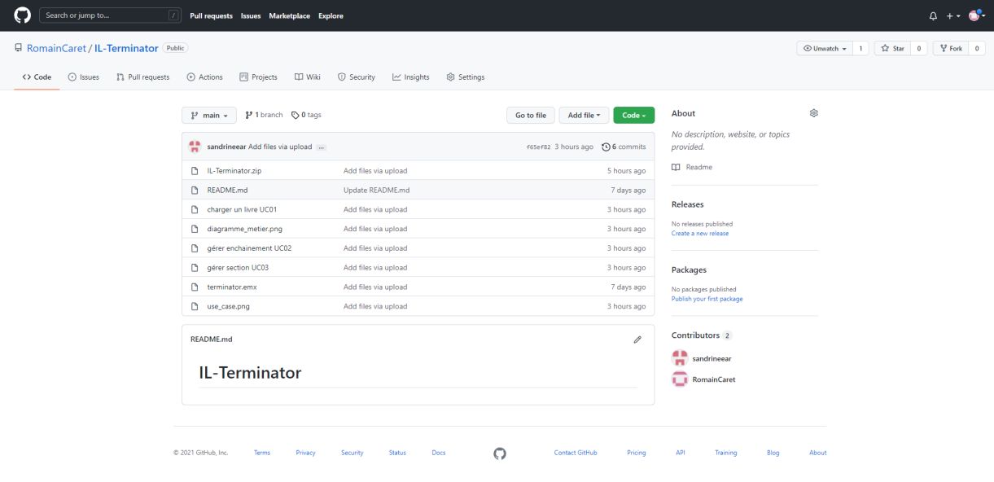
1. Organisation
Discord du groupe
Github

Slide 3
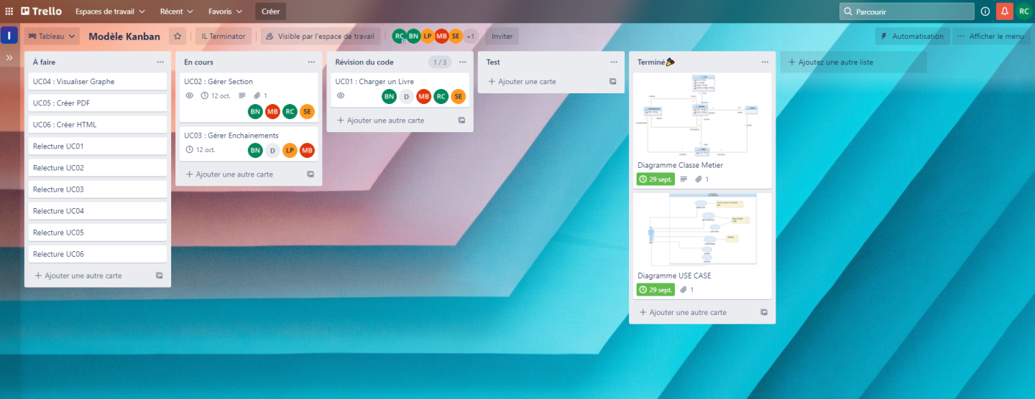
Trello du groupe

Slide 4
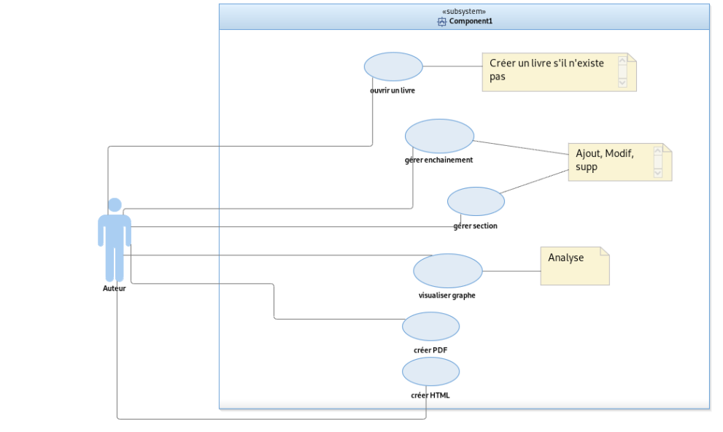
2. Diagramme de Use Case

Slide 5
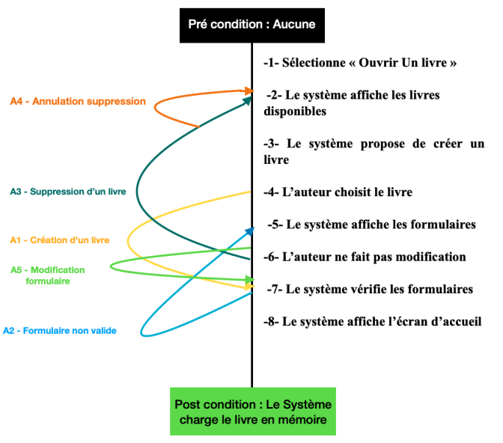
Chemin pour ouvrir un livre

Slide 6
2.1. Titre: UCO1 : Ouvrir un livre
  Auteur/Date: Groupe Terminator - 06/10/2021
  Description: L'auteur charge le livre dans le système pour l'éditer sinon il le crée
  Acteur: Auteur
  Précondition: aucune
  Scénario nominal:
    SN1 L'auteur sélectionne "Ouvrir un livre"
    SN2 Le système affiche les livres disponible (s'il n'y en a pas, il affiche rien)
    SN3 Le système propose aussi de créer un livre
    SN4 L'auteur choisit le livre à ouvrir parmi les différents livres affichés
    SN5 Le système affiche les formulaires de la fiche descriptive du livre (titre, auteur, chemin vers l'image de la couverture)
    pour une éventuelle modification ainsi qu'un bouton pour supprimer le livre
    SN6 L'auteur ne fait pas de modifications et valide
    SN7 Le système vérifie que les formulaires sont remplis et que le couple titre/auteur soit unique
    SN8 Le système affiche le titre du livre en haut et deux colonnes "Section" et "Enchaînement" avec ses sections et enchaînements apparaissent
  Postcondition: Le système a chargé en mémoire le livre, ses sections et ses enchaînements

Slide 7
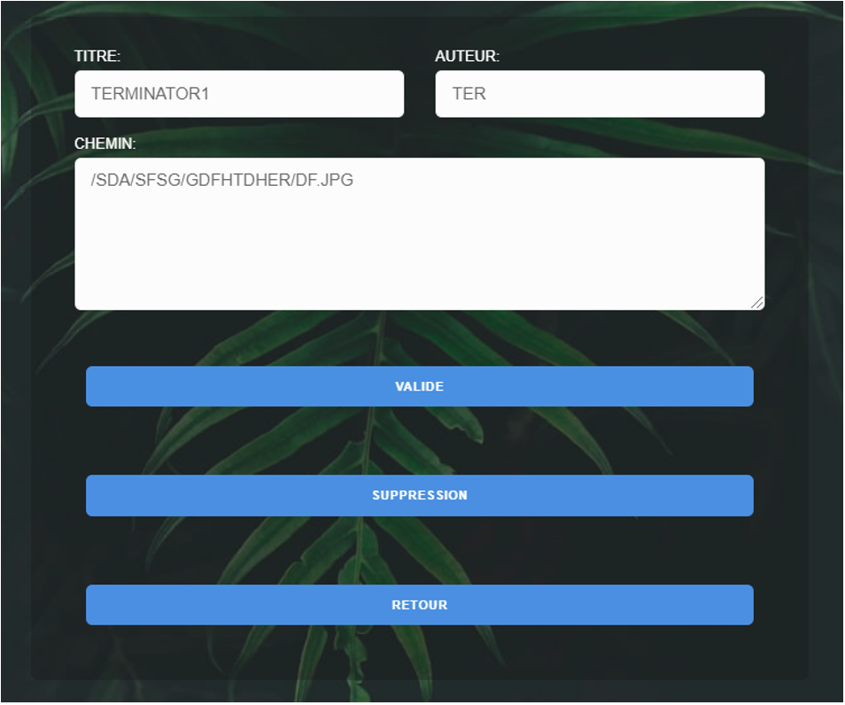
MAQUETTES INTERFACE HOMME MACHINE

Slide 8
ALT A1: création d'un livre
A1.1 En SN4, l'auteur choisit de créer un livre
A1.2 le système afficher les formulaires de la fiche descriptive du livre (titre, auteur, chemin vers l'image de la couverture)
A1.3 l'auteur remplit le formulaire et valide
A1.4 retour au SN7
ALT A2: Formulaire non valide
A.2.1 En SN7, le système détecte que les formulaires ne sont pas valides (titre/auteur non unique ou vide)
A2.2 retour SN5
ALT A3: suppression d'un livre
A3.1 En SN6, l'auteur choisit de supprimer le livre
A3.2 le système affiche une fenêtre de confirmation
A3.3 l'auteur confirme
A3.4 le système supprime le livre avec ses sections et ses enchaînements
A3.5 retour en SN2
ALT A4: annulation suppression
A4.1 En A3.2 l'auteur ne confirme pas
A4.2 retour en SN2
ALT A5: modification formulaire
A5.1 En SN6, l'auteur fait des modifications
A5.2 Retour en SN7

Slide 9
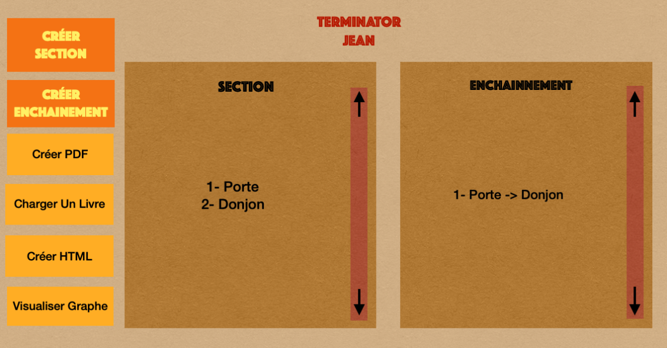
MAQUETTES INTERFACE HOMME MACHINE

Slide 10
2.2. Titre: UCO3 : Gérer section
Auteur/Date: Malik Romain Sandrine 07/10/2021
Description: L'auteur peut ajouter, modifier ou supprimer une section
Acteur: Auteur
Précondition: Un livre est ouvert
Scénario nominal:
SN1 L'auteur sélectionne le bouton "Créer section"
SN2 Le système propose un formulaire pour remplir la partie texte, le nom de la section, un bouton "Valider" et "Retour"
SN3 L'auteur remplit la partie texte, le nom de la section et valide
SN4 Le système sauvegarde le texte dans la section, le titre et affecte un nouveau numéro à la section
SN5 Le système affiche les objets de la section et des boutons "Valider", "Ajouter" et "Supprimer"
SN6 L'auteur décide d'appuyer sur "Valider"
SN7 Le système sauvegarde les objets et la section est ajoutée au livre
SN8 Retour à l'écran d'accueil avec le livre chargé avec les deux colonnes "Section" et "Enchaînement"
Postcondition: Le système sauvegarde les modifications sur les sections

Slide 11
ALT A1: Modification du texte de la section
A1.1 En SN1, l'auteur double clique sur une section existante parmi la liste des sections proposées
A1.2 Le système affiche le formulaire de texte pré-remplis, le titre, un bouton "Supprimer", un bouton "Retour" et un bouton "Valider"
A1.3 L'auteur modifie le texte et valide
A1.4 Retour en SN4
ALT A2: Suppression de la section
A2.1 En A.1.3, l'auteur appuie sur "Supprimer"
A2.2 Le système supprime la section
A2.3 Retour en SN8
ALT A3: Suppression des objets de la section
A3.1 En SN6, l'auteur sélectionne un objet et appuie sur "Supprimer"
A3.2 Le système sauvegarde la section sans l'objet
A3.3 Retour en SN5
ALT A4: Ajout des objets de la section
A4.1 En SN6, l'auteur sélectionne "ajouter"
A4.2 Le système lui donne un formulaire pour ajouter un objet à la section
A4.3 L'auteur met le nom de l'objet et valide
A4.4 Le système sauvegarde l'objet
A4.5 Retour en SN5
E1 : Annulation
E1.1 En SN2 ou A.1.2, l'auteur décide d'appuyer sur le bouton "Retour"
E1.2 Retour à l'écran d'accueil avec le livre chargé avec les deux colonnes "Section" et "Enchaînement"

Slide 12
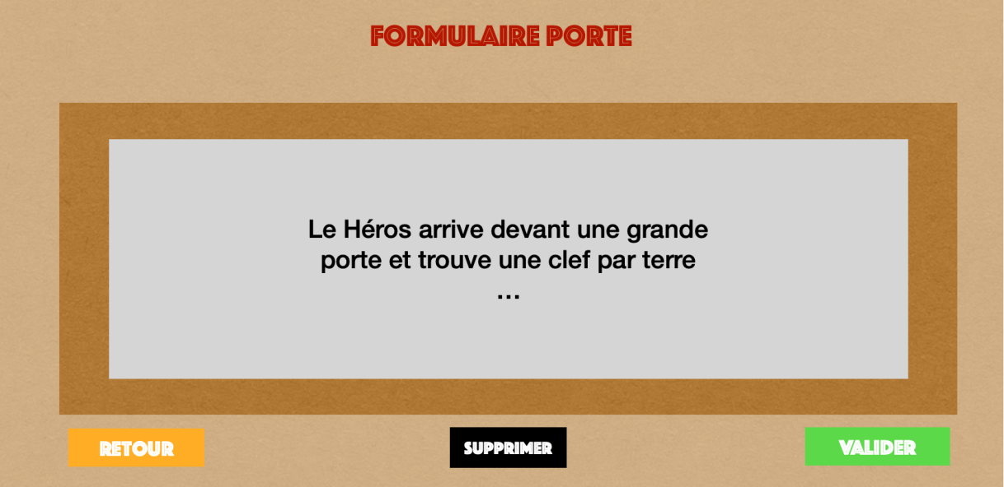
MAQUETTES INTERFACE HOMME MACHINE

Slide 13
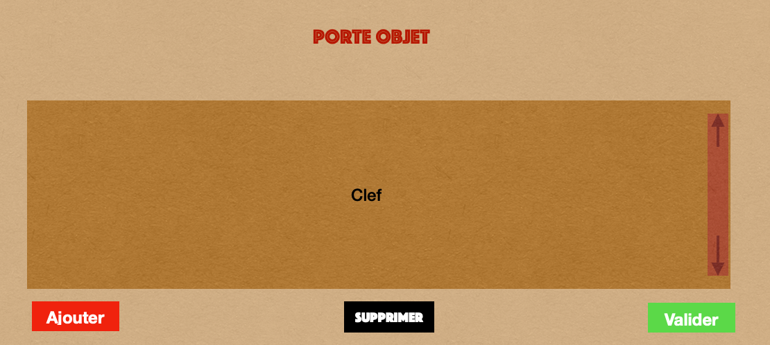
MAQUETTES INTERFACE HOMME MACHINE

Slide 14
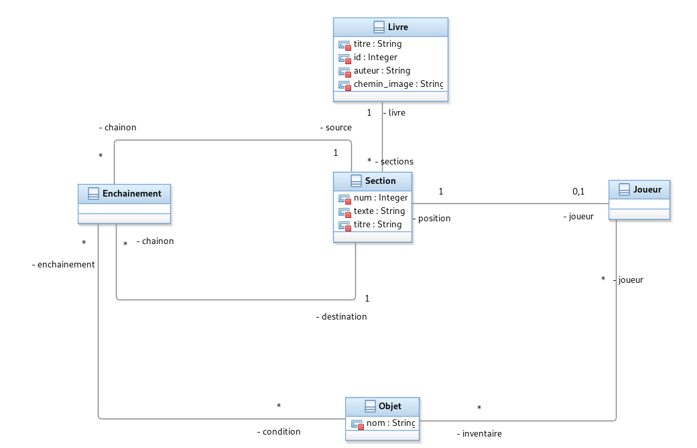
3. Diagramme de classe métier

Slide 15
3.1. Cahier de test
TV01 : Créer livre (UC01 Ouvrir un livre)
TV02 : Créer Section (UC03 Gérer Section)
TV03 : Créer Section avec objet (UC03 Gérer Section)
TV04 : Créer Enchaînement (UC02 Gérer Enchaînement)
TV05 : Supprimer Livre (UC01 Ouvrir un livre)

Slide 16
3.2. TV 01 : UC01 Ouvrir Livre alternatif (Créer Livre)
Contexte: Aucun livre est ouvert
Entrée:
-nom du livre : Terminator
-auteur : Jean
-chemin du livre : "~/dossier_test/img_test1"
Scenario :
1. Sélection de "Ouvrir un livre"
2. Sélection de "Créer un livre"
3. Saisir le nom du livre "Terminator", l'auteur "Jean" et le chemin "~/dossier_test/img_test1"
Résultat attendu :
-Le livre Terminator d'auteur Jean avec pour chemin "~/dossier_test/img_test1" a été crée.
-Le système affiche Terminator en haut et les 2 boutons sections et enchaînements
Moyen de vérification :
-L'affichage visuel
-Les colonnes "Section" et "Enchaînement" doivent être accessibles
-Exécuter TV02/TV03, le nouveau livre doit pouvoir contenir de nouvelles sections

Slide 17
3.3. TV 03 : UC03 Créer une section nominal
Contexte: Terminator est chargé et aucune section n'est créée
Entrée:
- Le livre chargé : Terminator de Jean
- Titre de la section : "La porte"
- texte de la section : "Le héros arrive devant une grande porte et trouve une clef par terre."
- Liste des objets : ["clef"]
Scénario:
1. Sélection de "créer une section"
2. Saisir le titre "La porte"
3. Saisir le texte de la section "Le héros arrive devant une grande porte et trouve une clef par terre." et valide
4. Sélection du bouton "ajouter" d'objets
5. Saisir le nom "clef" et valider l'objet
6. Sélection du bouton "valider"
Résultat attendu:
- Le système affecte le numéro 1 et le titre "La porte" à la section et la sauvegarde dans le livre Terminator de Jean avec l'objet "clef"
- Le système affiche l'écran d'accueil avec le titre du livre chargé avec 2 colonnes "sections" et "enchaînements"
Moyen vérification:
- L'affichage visuel
- Exécuter TV04, la section 1 doit apparaître et doit contenir le texte de la section "Le héros..." et l'objet : "clef"

Slide 18
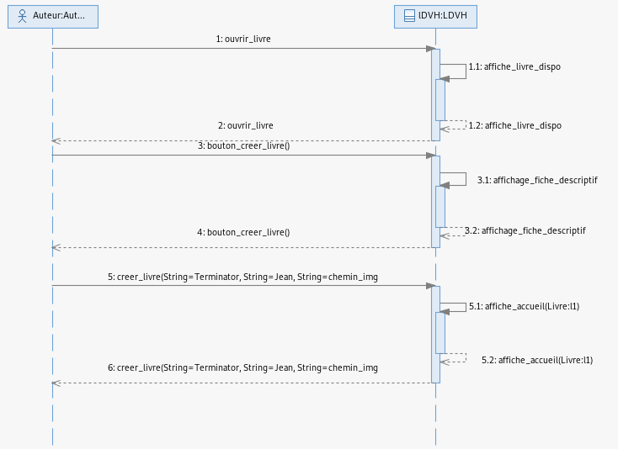
4.0. Diagramme de Séquence
4.1. Interaction Auteur-LDVH

Slide 19
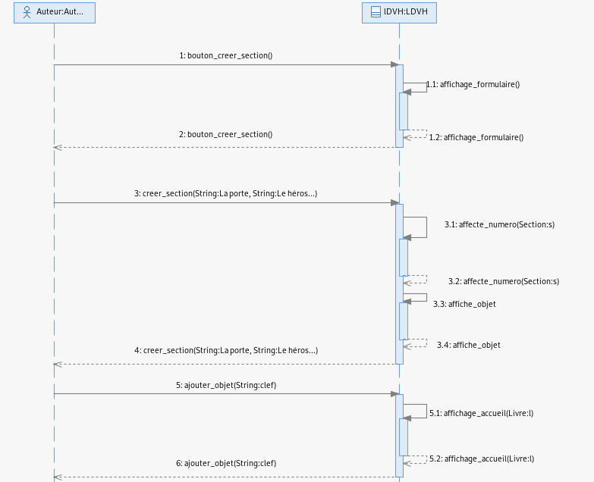
4.0. Diagramme de Séquence
4.2. Interaction Auteur-LDVH

